Slide 1
স্বাগতম

Slide 2
মোহাম্মদ জিয়াউল হক সরকার সহকারী শিক্ষক দেবিদ্বার মফিজ উদ্দিন আহাম্মেদ পাইলট বালিকা উচ্চ বিদ্যালয় দেবিদ্বার, কুমিল্লা। মোবাইল নম্বরঃ ০১৯২৪১৭২৮৭১
ই- মেইলঃ ziasarker2014@gmail.com

Slide 3
শ্রেণিঃ ৬ষ্ঠ বিষয়ঃ বিজ্ঞান ( 13অধ্যায় ) সময়ঃ ৫০ মিনিট

Slide 4
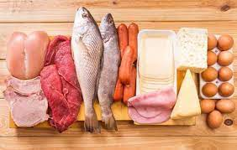
আমিষ খাদ্য

Slide 5
আচরণিক উদ্দেশ্য
এ পাঠ শেষে শিক্ষার্থীরা-
আমিষ খাদ্য কী তা বলতে পারবে।
আমিষ খাদ্যের কাজ বলতে পারবে।
আমিষ খাদ্যের অভাবে কোন রোগ হয় তা বলতে পারবে

Slide 6
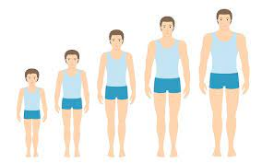
জোড়ায় কাজঃ
আলোচনা ও চিত্র দেখে
আমিষ খাদ্যের কাজ কি লিখ?
(5মিনিট)
আমিষের কাজ
আমিষের প্রধান কাজ হচ্ছে দেহের বৃদ্ধির জন্য কোষ গঠন করা।
দেহে শক্তি উৎপন্ন করা।
দেহে রোগ প্রতিরোধকারী এন্টিবডি প্রোটিন থেকে তৈরি হয়।

Slide 7
কোয়াশিয়রকর

Slide 8
মেরাসমাস

Slide 9
মূল্যায়নঃ
আমিষ খাদ্য কী?
আমিষ খাদ্যের কাজ কি?
আমিষ খাদ্যের অভাবে কোন কোন রোগ হয়।

Slide 10
বাড়ির কাজ
আমিষ খাদ্যের একটি তালিকা তৈরি করে আনবে।

Slide 11
ধন্যবাদ

